Slide 1

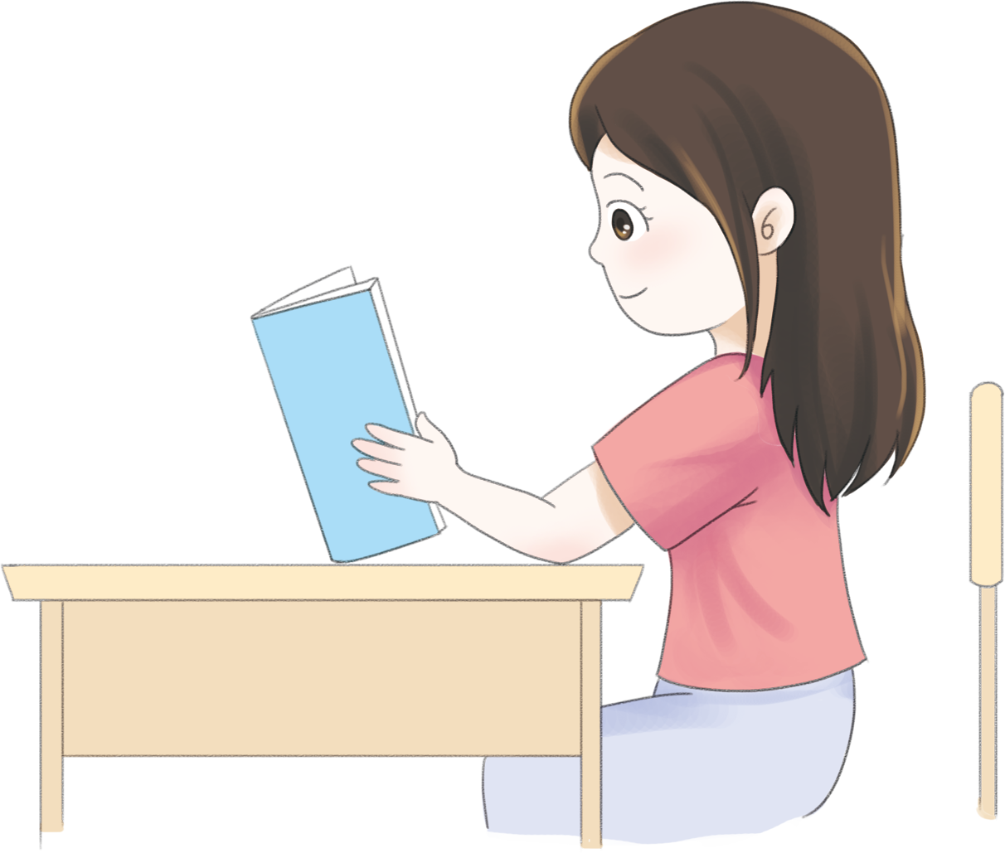
分数与除法（1）
R·五年级下册

Slide 2
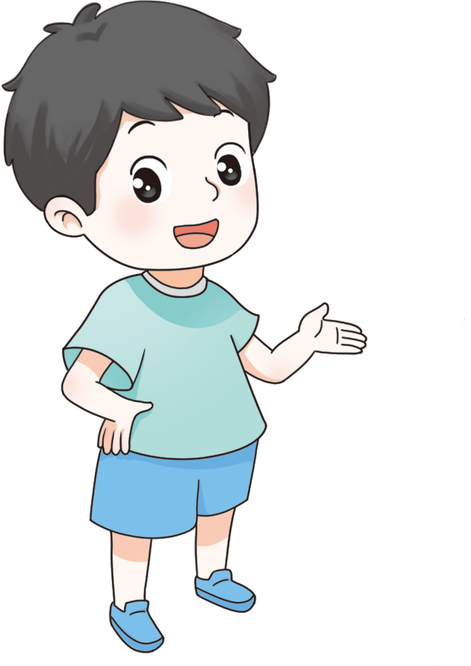




一、借助直观,初步感受分数与除法之间的关系
1.运用旧知识解决问题。
8个月饼平均分给4个小朋友，每人分得几个？
8÷4＝2（个）

Slide 3

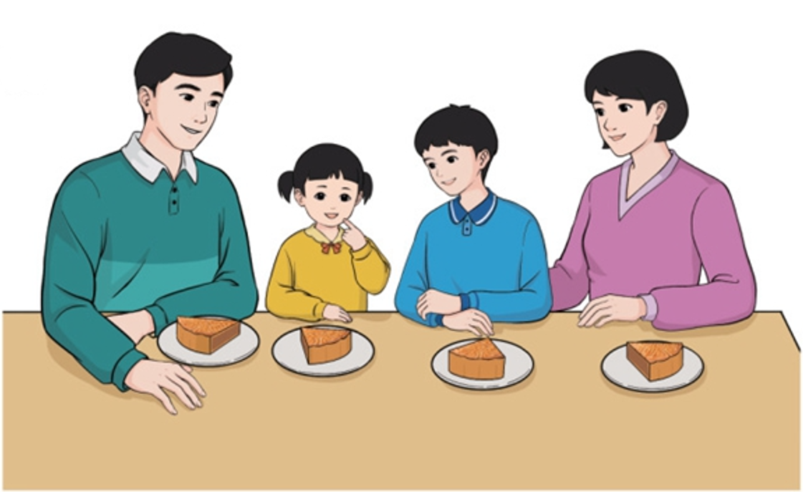
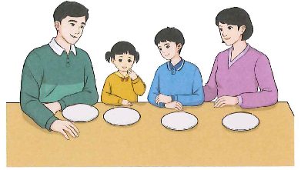

2.迁移类推，感受新知。
把1个月饼平均分给4人，每人分得多少个？
想：求每人分得多少个，就是要计算1÷4得多少。
（个）
1÷4＝
该怎样列式呢？ _____________
1÷4表示什么意思?
根据图意，1÷4等于多少？
每人分得多少个呢？

Slide 4



二、动手操作，探究新知
把3个月饼平均分给4人，每人分得多少个？
动手操作
请画图或或利用手中的圆形纸片，独立研究。稍后交流汇报。

Slide 5



把3个月饼平均分给4人，每人分得多少个？
每次分1个
每人分得3个 个。
3个 个是 个。

Slide 6
把3个月饼平均分给4人，每人分得多少个？
3个一起分，
每人分得3个的 。
3个 个是 个。

Slide 7

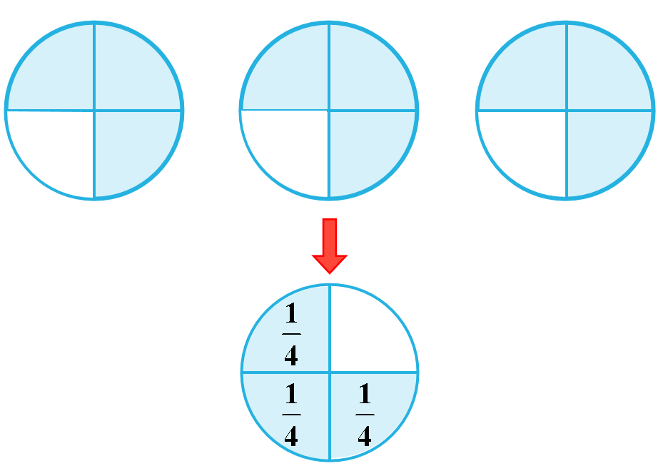
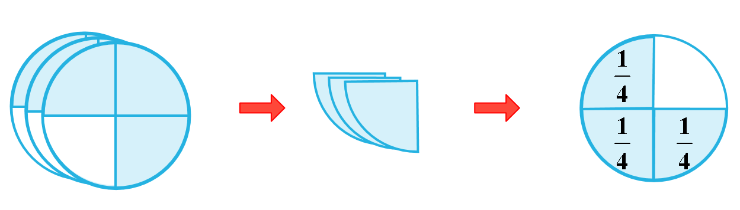
把3个月饼平均分给4人，每人分得多少个？
3÷4＝ （个）
每次分1个
3个一起分
3个 个是 个。
3个 个是 个。

Slide 8


三、通过想象推理,体会分数与除法之间的关系
1.不操作，借助想象推理解决问题。
（1）把2个月饼平均分给3
人，每人分多少个？
（2）把5个月饼平均分给8人，
每人分多少个？
2÷3= （个）
5÷8= （个）
请同学们观察这些等式，讨论除法和分数有怎样的关系？

Slide 9

分数与除法的关系
被除数相当于分数的分子，除数相当于分数的分母，除号相当于分数线。
相当于
相当于
相当于
被除数
除法是
一种运算
被除数
÷
除数
＝
分数是一种数
除数
a
a
÷
b
＝
（b≠0）
b

Slide 10
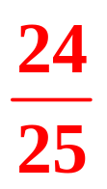
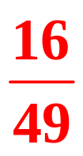

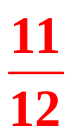
四、实践应用,巩固提升
1.用分数表示下面各式的商。
24÷25= 16÷49=
2÷9= 11÷12=
【选自课本P51 练习十二 第3题】

Slide 11
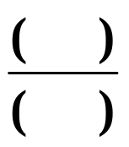


2.在括号里填上适当的数。
7÷13= =( )÷( )
( )÷7=
【选自课本P50 做一做 第1题】
7
5
8
13
4

Slide 12


【选自课本P51 练习十二 第1题】
3. 1kg葡萄干平均装在2个袋子里，每袋装多少千克？平均装在3个袋子里呢？（用分数表示。）
1
2
1
3
1÷2 = （kg）
1÷3 = （kg）
答：装2个袋子，每袋重 kg，装3个袋子，每袋重 kg。

Slide 13
【选自课本P51 练习十二 第2题】
4.一个3m²的花坛，种4种花，每种花平均占地多少平方米?种5种呢? （用分数表示。）
3
4
3
5
3÷4 = （m²）
3÷5 = （m²）
3
4
答：种4种花，每种花平均占地 平方米，种5种花，每种花平均占地 平方米。
3
5

Slide 14
五、课堂小结
本节课我们学习了分数与除法的关系，你们有哪些收获？

Slide 15
分数与除法（1）
两个数相除，如果不能用整数表示商，可以用分数表示。
被除数
除法是
一种运算
被除数
÷
除数
＝
分数是一种数
除数
a
a
÷
b
＝
（b≠0）
b

Slide 16



六、作业设计
一、填一填。
7
（ ）
7÷8＝
4
1.
（ ）÷9＝
（ ）
8
37
13
45
＝（ ）÷（ ）
（ ）÷（ ）＝
7

Slide 17
km表示把4 km平均分成（ ）份，取其中的
（ ）份，即 km；
也可以表示把1km平均分成（ ）份，取其中的
（ ）份，即 km。
2.
9
4
（ ）
1
9
（ ）
9
4
（ ）
4
9
（ ）

Slide 18
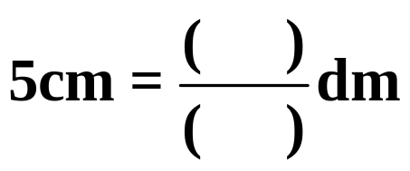
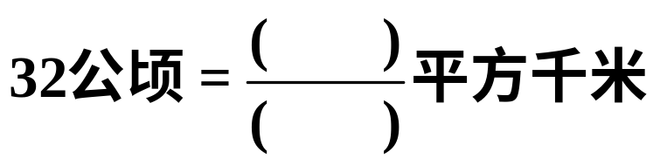
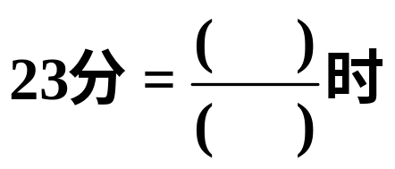
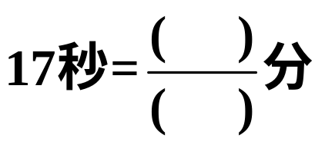
5
32
3.
10
100
23
17
60
60

Slide 19
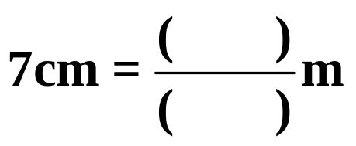
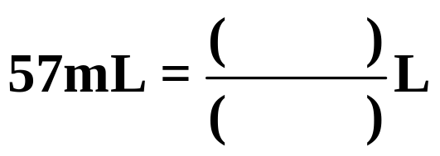
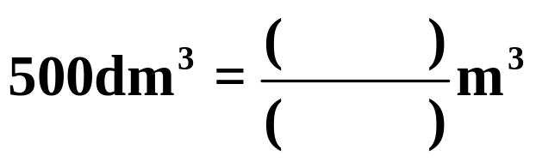
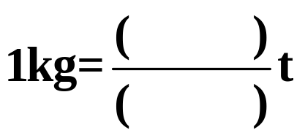
7
57
100
1000
500
1
1000
1000

Slide 20


二、把一根2 m长的绳子平均分成5段，每段长多少米？
平均分成6段呢？（用分数表示。）
2÷5＝
（m）
2÷6＝
（m）
答：平均分成5段，每段长 米，
平均分成6段，每段长 米。

